Slide 1

КЛОС – конфигурируемая линейка операционных систем
Семейство операционных систем КЛОС
И. Б. Бурдонов, А. С. Косачёв, А. К. Петренко,
А. В. Хорошилов, В. Ю. Чепцов
Москва, ISPRASOPEN-2025, 10 декабря 2025
Notes:
OK

Slide 2
Новая волна развития ОС
Факторы, определяющие направление исследований и разработок:
Возможности | Требования
Новые аппаратные платформы | Производительность
Новые методы и средства моделирования и верификации | Надёжность и безопасность
Зрелые процессы разработки | Экономия ресурсов
Технологический суверенитет → Отечественный программно-аппаратный стек

Slide 3
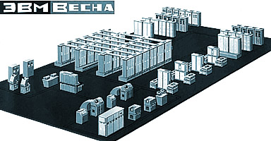
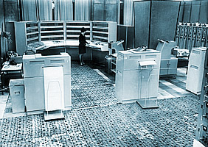
Первые отечественные ЭВМ с развитой системой прерываний
«Весна» — 1965 г.
БЭСМ-6 — 1967 г.

Slide 4
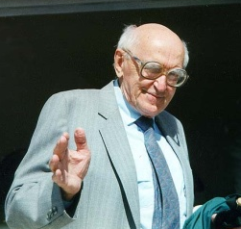
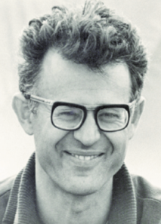
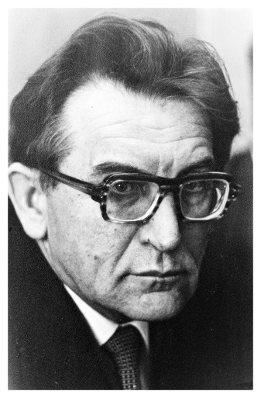
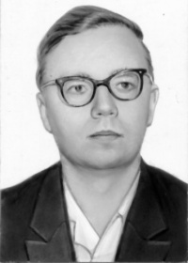
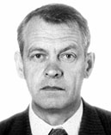
Первые отечественные ОС
Весна — 1965-1972
ОС «Весна» — 1966 г.
М. Р. Шура-Бура
В.С. Штаркман
БЭСМ-6 — 1968-1987
ОС ДТ-68
Л. Н. Королев
А. Н. Томилин
ОС НД-70
В. П. Иванников

Slide 5
Микроядерные ОС
Концепция новой архитектуры ОС начинает складываться 60-70-е года XX века.
В. П. Иванников. «Использование кластеров в операционной системе» ДАН СССР, 1977, Т. 237, № 2, стр. 2800–2833.
В. П. Иванников. Проблемы операционных систем многомашинных вычислительных комплексов и реализация операционных системы АС-6-БЭСМ-6: Автореф. дис. на соиск. учен. степ. д. ф.-м. н. : 01.01.10, 1979.
Термин «микроядерная ОС» появился гораздо позже, в 1981 году.
Rashid, Richard; Robertson, George. "Accent: A communication oriented network operating system kernel". SOSP '81 Proc. of the 8th ACM symposium on Operating systems principles. Pacific Grove, California, USA. pp. 64–75. doi: 10.1145/800216.806593

Slide 6
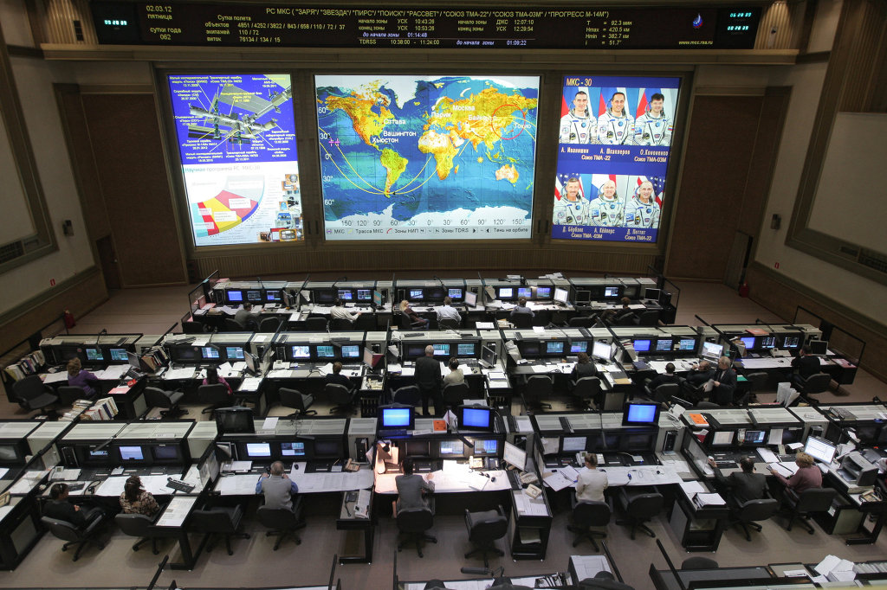
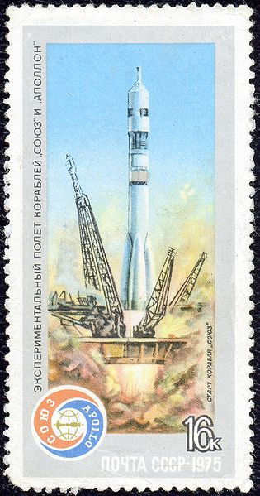
Отечественные микроядерные ОС
КЛОС (АС-6, 1975), КЛАСТОС (БЕСТА, 1980-е)

Slide 7
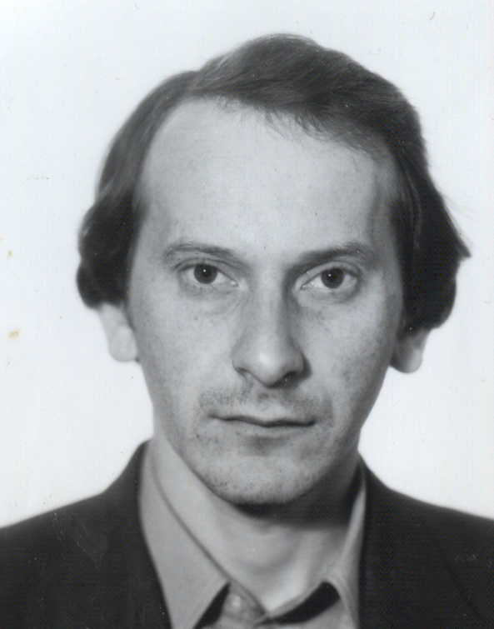
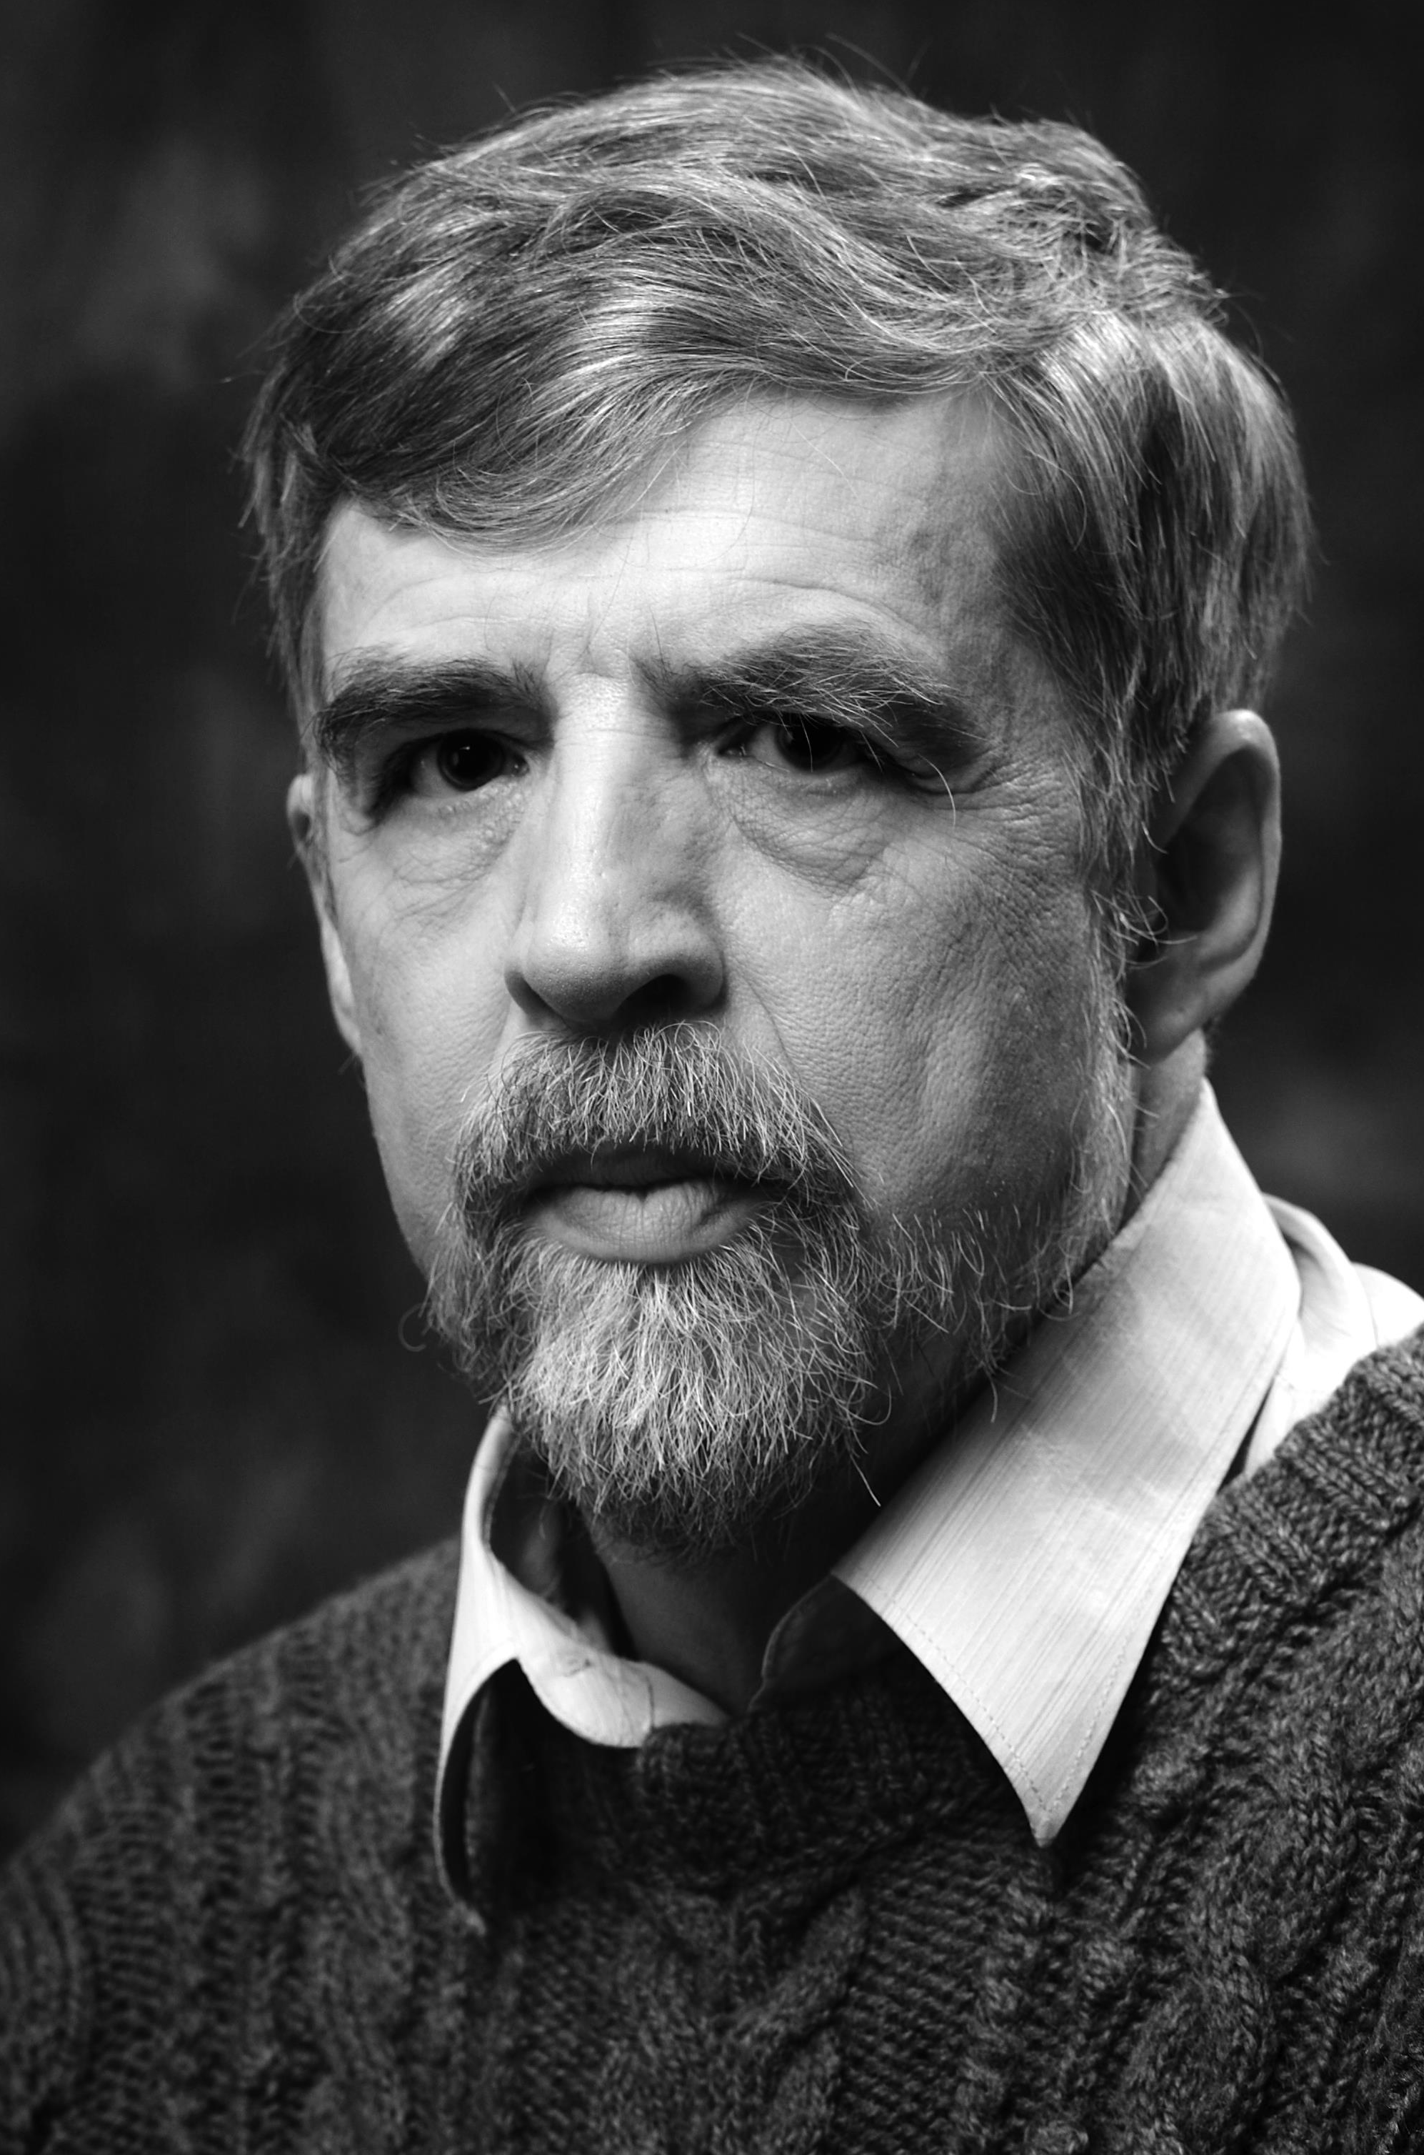

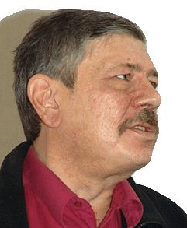
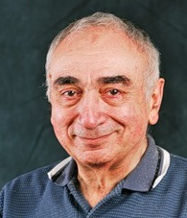
Основные разработчики КЛОС
Виктор Иванников
Игорь Бурдонов
Александр Косачев
Герман Копытов
Сергей Кузнецов
Сергей Гайсарян
7

Slide 8
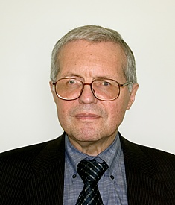
Развитие КЛОС в 2000-е годы
Исследование и верификация ОС «Багет» (ОС-2000/3000).
Изучение стандарта ARINC 653 – требования пространственной и временной изоляции, реализация обработки ошибочных ситуаций, детерминированное выполнение приложений даже при наличии отказов отдельных процессов.
Развитие открытого проекта POK — экспериментальной микроядерной ОСРВ с поддержкой ARINC 653.
Академик В. Б. Бетелин
8

Slide 9
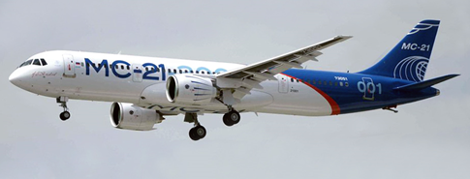
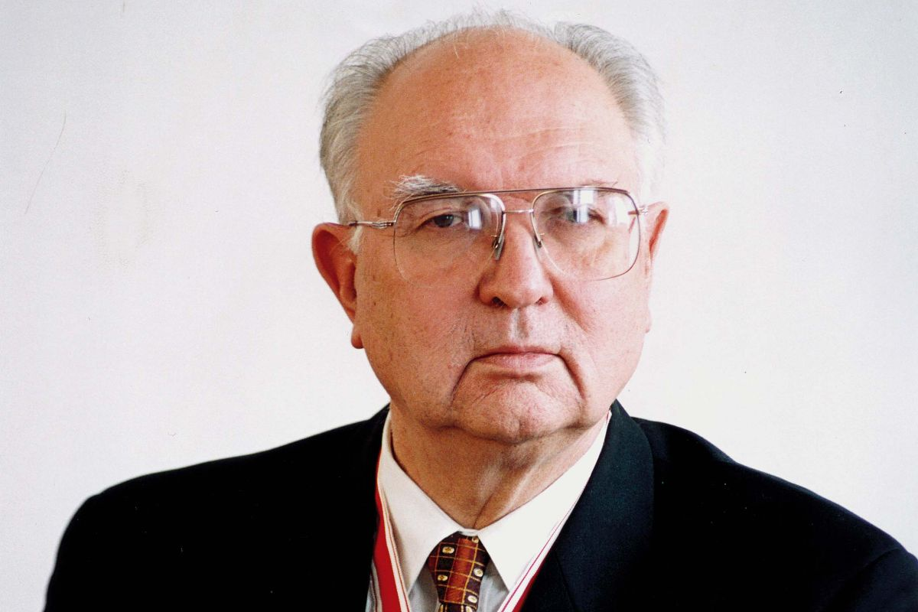
Развитие КЛОС в 2010-е годы
2015 — Постановка задачи построения семейства ОС. Лаврищева Е.М., Петренко А.К. Моделирование семейств программных систем. Труды ИСП РАН, том 28, вып. 6, 2016, стр. 49-64. DOI:10.15514/ISPRAS-2016-28(6)-4
2016 — Начало работ совместно с ГосНИИАС JetOS – микроядерная ОСРВ с поддержкой ARINC 653 и обеспечением требований DO-178C для программных систем с уровнем критичности «A».
Академик Е.А. Федосов
9

Slide 10
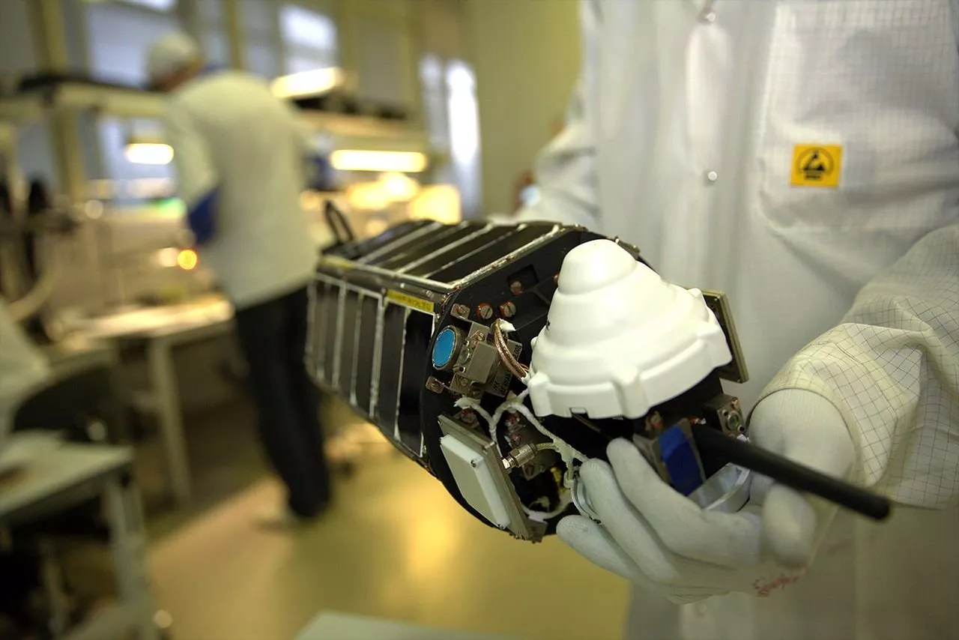
Развитие КЛОС в 2020-е годы
2020— Начало разработки специальной микроядерной ОСРВ в интересах государственного заказчика.
Семейство космических аппаратов ИБИС
10

Slide 11
КЛОС
КЛОС — это технологический стек по созданию встраиваемых операционных систем жёсткого реального времени с поддержкой многоядерности, повышенных требований к безопасности (КТ-178C) и защищённости (РБПО).
В КЛОС обеспечивается пространственная (по памяти) и временнáя (по гарантиям времени отклика) изоляция функционального и системного программного обеспечения. Накладные расходы со стороны ОСРВ минимизированы за счёт статического конфигурирования памяти и непериодических таймеров с квантованием.

Slide 12
Ключевые особенности
Детерминированное выполнение приложений разных производителей на одном устройстве с изоляцией по времени и пространству.
Выполнение драйверов устройств в изолированном окружении с пониженным уровнем привилегий для повышения безопасности и защищённости.
Поддержка симметричной (SMP) и асимметричной (AMP) многоядерности для минимизации влияния параллельного кода.
Отказ одного приложения не влияет на другое приложение. Централизованный мониторинг отказов (HMON).
Гибкие требования к аппаратуре. Широкий набор поддерживаемых архитектур. eMMC, Ethernet, i2c, MAVLink, NVRAM (FRAM, EEPROM), ONFI NAND, Parallel и SPI NOR, PCI, RTC, SATA, SpaceWire, SPI, VirtIO, ГОСТ Р 52070-2003 (МКИО), UART, SPI NOR и др.
Реализация API стандартов ARINC 653 P1 и P2, ISO/IEC 9899 (C) и 14882 (C++), GlobalPlatform TEE и других государственных отраслевых стандартов.

Slide 13
Механизмы обеспечения изоляции по памяти
Раздел P1
Раздел P2
Системный раздел
Функциональное ПО
Функциональное ПО
ПО системного раздела
Процесс 1
Процесс 1
Процесс 2
Драйвер 1
Сервис 1
Сервисы ОСРВ
Сервисы ОСРВ
Сервисы ОСРВ
APEX
libc
APEX
libc
APEX
libc
syspart
Ядро ОСРВ
Сервисы ядра ОСРВ: планировщик, порты, каналы, монитор состояний, etc.
Пакет поддержки аппаратуры: MMU, обработка прерываний, таймер, etc.
Аппаратура
Разделы изолированы по времени и пространству.
Выделенные разделам ресурсы определены заранее на уровне конфигурации.
Основная работа с оборудованием выполняется с пониженными привилегиями.
Notes:
ОК

Slide 14
Механизмы обеспечения изоляции по времени
Основной временной кадр (4 мс)
Окно раздела P2 (2 мс)
0-е ядро ЦПУ
Раздел P1
Раздел P2
Раздел P1
Раздел P2
Раздел P1
1-е ядро ЦПУ
IDLE
Раздел P2
IDLE
Раздел P2
IDLE
Разделу P1 назначено 0-е ядро ЦПУ
Модуль 1
2-е ядро ЦПУ
Раздел P1
IDLE
Раздел P1
Раздел P1
IDLE
Раздел P1
Раздел SysNET
IDLE
Раздел SysNET
Модуль 2
Начало расписания 1
Начало расписания 2
3-е ядро ЦПУ
Раздел SysGPU
Раздел P1
Раздел SysGPU
Раздел SysGPU
Раздел P1
Раздел SysGPU
Модуль 3
У раздела SysGPU 2 окна в одном MTF
Время, мс
0 1 2 3 4 5 6 7 8 9 10
Расписания распределяют время по окнам между разделами в рамках модуля.
Окна расписания повторяются каждый основной временной кадр.
Ядра ЦПУ назначаются разделу в рамках расписания.
Notes:
ОК

Slide 15
Механизмы обеспечения изоляции драйверов устройств
Раздел СПО
Системный раздел
Драйвер файл. сист.
Драйвер SATA
Процесс 1
Порт с очередью 1
Сервисы файл. системы
Драйвер Ethernet
UDP/IP
Процесс 2
Порт с очередью 2
Порт с очередью
Планировщик сети
Драйвер RS-485
RS-485
Сетевая карта Ethernet
SATA накопитель

Slide 16
Механизмы обеспечения изоляции в многоядерном режиме
Модуль 1
Модуль 2
Модуль 3
Раздел P1
Раздел P2
Раздел P1
Раздел SysNET
Раздел P1
Раздел SysGPU
Ядро ОСРВ (SMP)
Ядро ОСРВ
Ядро ОСРВ
Когерентный кластер ядер
Монопольное ядро
Монопольное ядро
0-е ядро ЦПУ
1-е ядро ЦПУ
2-е ядро ЦПУ
Сетевая карта
3-е ядро ЦПУ
Видеокарта
Разделы передают сообщения друг другу посредством:
внутримодульных каналов в виде портов ARINC 653 в рамках своего кластера;
межмодульных каналов в виде портов ARINC 653 в рамках нескольких кластеров;
общих блоков памяти с явной настройкой когерентности доступа;
каналов через сетевые устройства в виде портов ARINC 653 между разными вычислителями.
Notes:
ОК

Slide 17
Структура пакета поддержки аппаратуры (PSP)
Platform Support Package (PSP)
Architecture Support Package
RISC-V RV32
ARMv7-A
PowerPC
Common Board Support Package
BCM2835
i.MX6
PowerPC 476
Board Support Package
Raspberry Pi 2
WBQP
TQMA6Q
МВ115
Notes:
ОК

Slide 18
Поддерживаемые платформы
• ARMv7-A | [Cortex-A7, Cortex-A9], e.g. NXP i.MX6 или Broadcom BCM2836
• ARMv7-M | [Cortex-M4], e.g. ST STM32F429
• ARMv8-A | [Cortex-A53, Cortex-A55], e.g. Rockchip RK3568
• MIPS32 | [Мультикор, КОМДИВ], e.g. НПЦ «Элвис» 1892ВМ15АФ, НИИСИ 1890ВМ8Я, К5500ВК018
• PowerPC | [e500v2, e500mc, 470S], e.g. NXP p1010, NXP p3041, НТЦ Модуль 476FP
• RISC-V | [rv32 imafdc, Syntacore SCR5], e.g. АО «НИИЭТ» 1921ВК048
• x86 (IA-32) | [Nehalem и новее]
Вычислитель должен обладать ≥ 2 МБ ОЗУ* и поддерживать атомарные инструкции.
Возможна доработка пакета поддержки аппаратуры на стороне заказчика и под конкретного заказчика.
* Ведутся работы по поддержке конфигураций с меньшими объёмами ОЗУ.

Slide 19
Спасибо за внимание!

Slide 20
Инструменты для разработчика ПО
Компиляторы Ada, C, C++, Modula 2 с поддержкой множества архитектур. GCC 14.3 и LLVM Clang 19. Безопасный компилятор.
Динамические средства выявления ошибок с памятью и арифметикой. Санитайзеры LLVM: Address, Memory, Thread, Undefined Behavior.
Статические анализаторы кода. Clang Static Analyzer. Clang Tidy. Анализ потребления стека. Svace.
Средства сбора покрытия по коду. LLVM Covarge. GCOV. LLVM MC/DC, GCOV MC/DC, COVERest для MC/DC.
Средства выявления узких мест производительности. Сэмплирующий профилировщик внутри ОСРВ (gprof).
Средства ускорения процесса разработки. IDE на базе Eclipse или Theia. Интеграция в редакторы. Бинарная поставка кода.

Slide 21
Существующие проекты
JetOS — операционная система реального времени для гражданских авиалайнеров, построенных на архитектуре ИМА (интегрированной модульной авионики).
Операционная система реального времени для космических аппаратов.
TestOS — окружение для модульного тестирования программного обеспечения на целевой аппаратуре с целью проведения отработки ПО для ответственного применения.
EmbetruOS — перспективная операционная система реального времени для энклавов и сопроцессоров, работающих в доверенном контуре вычислительной системы.
Операционная система реального времени для доверенных БА.

Slide 22
Процессы интеграции, тестирования и отработки
Встроенная система тестирования, которая позволяет проводить тестирование по единой схеме как на эмуляторе, так и на оборудовании.
Поддержка инструментария для написания модульных (unit), интеграционных и полносистемных тестов, включая встроенные проверки и тестовые макросы.
Расширенный набор инструментов поддержки создания доверенных программных систем, включая статический анализ (SVACE, KLEVER), сбор покрытия и динамическое инструментирование (LLVM Sanitizers, Race Hunter).
Разработка сертифицированного пакета по КТ-178С по наивысшему уровню “A”.
Обеспечение CI / CD / “непрерывного тестирования” (по запросу).
Поддержка отладки на устройстве по единой схеме.

Slide 23
Сценарии интерактивной отладки
Пользователь
Отладчик (gdb)
gdbstub
RS-485
Сервер отладки (JTAG)
Эмулятор QEMU
Вычислитель или эмулятор
Сервер отладки (gdbstub)
КЛОС
Вычислитель
КЛОС
Раздел 1
Сист. раздел
КЛОС
Раздел 1
Раздел 2
Раздел 1
Раздел 2
Сервер отладки (gdbstub)
Ядро
Сист. раздел
Ядро
Сист. раздел
Отлаживаемые объекты

Slide 24
Требования к рабочей станции
GNU/Linux дистрибутив на архитектуре x86_64 (например, Astra Linux 1.8 или Ubuntu 22.04), либо Apple macOS 10.12 или новее.
Рекомендуется 4-ядерный процессор, 8 ГБ ОЗУ, 25 ГБ места на диске или лучше.
Есть виртуальная машина в формате .ova (VirtualBox, VMware) для быстрого запуска и демонстрации возможностей.

